Slide 3
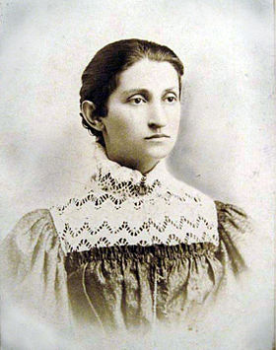

Slide 4
Тема: "Глибокий психологізм і символізм повісті "Земля" як новаторство Ольги Кобилянської"

Slide 5
Цілі уроку: 1. Усвідомити майстерність письменниці в розкритті різних психологічних типів людей. 2. Викликати інтерес до читання художніх творів. 3. Розвивати навички порівняння образів. 4. Вміння висловлювати власні думки з приводу прочитаного.
Текст слайда

Slide 6
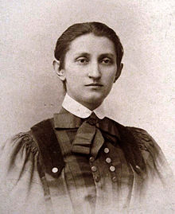

Slide 7
Експозиція (початок): весілля в селі (Парасинки та Додорика) – це велика подія. Молодята запрошують усе село розділити їхню радість. Так за одним столом зібралися герої твору: головні і другорядні, багаті і бідні.

Slide 8
Зав’язка: зустріч Анни і Михайла, перше побачення, та щось «неймовірно» страшне й потворне летіло з лісу….

Slide 9
Розвиток дії: перебування Михайла у війську; лінія Сави-Рахіри, яка мала великий вплив на юнака.

Slide 10
Кульмінація: однієї ночі Сава з Михайлом пішли до панського лісу за жердинами аби полагодити тин; другого дня Михайла знайшли в лісі вбитим. Батьки і Анна запідозрюють в убивстві Саву, зате хто вбивця Михайла невідомо.

Slide 11
Розв’язка: похорон Михайла. Івоніка почав втрачати віру в те, що він є господарем землі. Він віддув її владу над собою, відчув себе її рабом. З цього випливає ідея твору: «земля повинна бути для людини, а не людина для землі». Земля покликана народжувати життя, а у творі Кобилянської стає причиною смерті.

Slide 14
Роль | Аудиторія | Форма | Тема
Михайло | Анна | Sms-повідомлення | Зізнання у кохання
Сава | Михайлу | Лист-каяття | Провинна перед братом

Slide 15
Домашнє завдання: життя і творчість Василя Стефаника

